Slide 1
ΤΙΤΛΟΣ ΑΡΘΡΟΥ:
STUDENTS AND GRADUATES WITH AUTISM: PERCEPTIONS OF SUPPORT WHEN PREPARING FOR TRANSITION FROM UNIVERSITY TO WORK
Επιμέλεια: Γιαννοπούλου Μελίνα
Α.Μ.: 211104
Μάθημα: Ψυχολογική προσέγγιση παιδιών με αναπηρίες
Διδάσκουσα: Λήδα Αναγνωστάκη
Εξάμηνο: χειμερινό 2021-2022

Slide 2
ΕΙΣΑΓΩΓΗ
Αυτισμός: Αναπτυξιακή διαταραχή που χαρακτηρίζεται από βλάβες στην κοινωνική κατανόηση και επικοινωνία, που περιλαμβάνει περιορισμένα πρότυπα γνωστικής λειτουργίας ή συμπεριφοράς και μπορεί να συνοδεύεται από αισθητηριακές-αντιληπτικές δυσκολίες. (American Psychiatric Association, 2013)
Αν και ο αυτισμός δεν είναι από μόνος του δείκτης ακαδημαϊκής ικανότητας, υπάρχει σημαντικό χάσμα τόσο στην επαγγελματική αποκατάσταση των αυτιστικών φοιτητών, σε σχέση με τις υπόλοιπες ομάδες αναπήρων, όσο και στην υποστήριξη που δέχονται για την προετοιμασία από το πανεπιστήμιο στην αγορά εργασίας.
Αυτιστικοί φοιτητές/απόφοιτοι: α) απασχόληση σε "κατώτερα" επαγγέλματα σε σχέση με τις σπουδές τους ή β) αδυναμία παραμονής σε θέσεις εργασίας λόγω έλλειψης επίγνωσης του περιβάλλοντος για τον αυτισμό.
Σκοπός της έρευνας ήταν να εξετάσει τις αντιλήψεις φοιτητών και απόφοιτων με αυτισμό, για την υποστήριξη που δέχονται σχετικά με τη μετάβαση από το πανεπιστήμιο στην αγορά εργασίας.

Slide 3
ΑΥΤΙΣΜΟΣ ΚΑΙ ΥΠΟΣΤΗΡΙΞΗ ΣΤΟ ΠΑΝΕΠΙΣΤΗΜΙΟ
Μελέτες τελευταίας δεκαετίας: εντοπίζουν σημαντικές διαφορές στις πρακτικές υποστήριξης της μετάβασης μεταξύ πανεπιστημίων.
Κοινό στοιχείο: απουσία επίγνωσης για τον αυτισμό
Λίγη υπάρχουσα έρευνα για τη μετάβαση από το πανεπιστήμιο στην εργασία, η οποία συχνά είναι αγχωτική για τους φοιτητές/απόφοιτους (Vincent, 2019)
Από ερευνητική επισκόπηση Cashin (2018) & Vincent (2020): σημασία
1) εξατομικευμένης υποστήριξης πριν, κατά τη διάρκεια και μετά τη μετάβαση και
2) υποστήριξης των αυτιστικών φοιτητών/αποφοίτων από τους σύμβουλους καριέρας.
Στην παρούσα έρευνα γίνεται προσπάθεια κάλυψης του ερευνητικού κενού.

Slide 4
ΑΥΤΙΣΜΟΣ ΚΑΙ ΥΠΟΣΤΗΡΙΞΗ ΣΤΟ ΠΑΝΕΠΙΣΤΗΜΙΟ
Πραγματοποιήθηκαν συνεντεύξεις για τις αντιλήψεις των συμμετεχόντων για την εργασιακή υποστήριξη που τους βοηθά και τους προετοιμάζει για την εργασία, απαντώντας στα ερωτήματα:
Ποιοι είναι οι αντιληπτοί υποστηρικτικοί παράγοντες για την απασχόληση για φοιτητές και πτυχιούχους με αυτισμό;
Τι μπορούν να κάνουν τα πανεπιστήμια για να υποστηρίξουν την προετοιμασία των αυτιστικών μαθητών και αποφοίτων για την αγορά εργασίας;
Μέσω της εξέτασης των αντιλήψεων του δείγματος:
α) βήμα για βελτίωση των ισχυουσών πρακτικών στην ανώτερη εκπαίδευση,
β) αύξηση των προοπτικών απασχολησιμότητας,
γ) αύξηση της επίγνωσης για τον αυτισμό στα πανεπιστήμια.

Slide 5
ΜΕΘΟΔΟΛΟΓΙΑ (1)
Συμμετέχοντες:
30 (10 γυναίκες, 20 άνδρες) φοιτητές και απόφοιτοι ευρωπαϊκών πανεπιστημίων με καταγωγή από: Φιλανδία, Γαλλία, Ολλανδία, Ηνωμένο Βασίλειο
17 φοιτητές (8 bachelor, 5 master, 2 PhD/ 2 πρωτοετείς, 5 μέσα σπουδών, 8 θα έπαιρναν πτυχίο εντός 12 μηνών, 2 τερματισμός σπουδών) & 13 απόφοιτοι (4 bachelor, 8 master, 1 PhD)
(βλ. Table 1)
Ηλικίες: 20-52 χρ. (μ.ο.= 27,87 , s=6,85)

Slide 6
ΜΕΘΟΔΟΛΟΓΙΑ (2)
Κριτήρια συμμετοχής:
α) επίσημη διάγνωση ΔΑΦ ή Asperger από επαγγελματία εκπαίδευσης/υγείας
β) φοιτούσαν στο πανεπιστήμιο ή
γ) ήταν φοιτητές/απόφοιτοι δεκαετίας
Δεδομένα της έρευνας: μέρος ευρωπαϊκού ερευνητικού προγράμματος, εστιασμένο στη βελτίωση της απασχολησιμότητας αυτιστικών φοιτητών και αποφοίτων.
Διαδικασία συλλογής δείγματος:
Σκόπιμη δειγματοληψία (μέθοδος χιονοστιβάδας)
Διαδικτυακή διανομή του project (μέσω social media, internet forums, e-mail) το 2018 στις συμμετέχουσες χώρες.

Slide 7
ΜΕΘΟΔΟΛΟΓΙΑ (3)
ΔΙΑΔΙΚΑΣΙΑ:
Ηθική έγκριση για τη διεξαγωγή της έρευνας από την επιτροπή δεοντολογίας και γραπτή συγκατάθεση από όλους τους συμμετέχοντες πριν από τη συλλογή δεδομένων.
Εθελοντική συμμετοχή
Ημι-δομημένες συνεντεύξεις (35'-75')
Πριν τη συνέντευξη: συμπλήρωση ερωτηματολογίου όπου συλλέχθηκαν γενικές πληροφορίες για να διασφαλιστεί ότι οι συνθήκες συνέντευξης συμπίπτουν με τις ανάγκες των συμμετεχόντων (μέρος, φωτισμός χώρου, παρουσία υποστηρικτικού ατόμου/εάν χρειάζεται)
Πραγματοποίηση των συνεντεύξεων στο χώρο του πανεπιστημίου ή όπου διάλεγε το κάθε άτομο για να νιώθει άνετα.

Slide 8
ΜΕΘΟΔΟΛΟΓΙΑ (4)
ΒΗΜΑΤΑ ΣΧΕΔΙΑΣΜΟΥ ΠΡΩΤΟΚΟΛΛΟΥ ΣΥΝΕΝΤΕΥΞΗΣ: ​
α) συνάντηση ερευνητών και σχεδιασμός ερωτημάτων,
β) πραγματοποίηση 2 συν-σχεδιαστικών συναντήσεων με τους αυτιστικούς μαθητές και απόφοιτους, πρόχειρη συζήτηση βάσει των αρχικών ερωτημάτων και επαναληπτική διαδικασία για τη δημιουργία του πρωτοκόλλου συνέντευξης,
γ) μετά την 1η συν-σχεδιαστική συνάντηση, οι ερευνητές έλαβαν ανατροφοδότηση από την ευρύτερη αυτιστική κοινότητα,
δ) 2η συνάντηση για περαιτέρω εξέλιξη του πρωτοκόλλου συνέντευξης,
ε) δοκιμή του πρωτοκόλλου σε πιλοτική συνέντευξη με αυτιστικούς συνεντευξιαζόμενους,
στ) τελειοποίηση πρωτοκόλλου.​

Slide 9
ΜΕΘΟΔΟΛΟΓΙΑ (5)
Σε κάθε χώρα χρησιμοποιήθηκε το ίδιο πρωτόκολλο ανεξάρτητα από τις συνθήκες συνέντευξης.​
Ερωτήσεις για υποστηρικτικούς παράγοντες στο πανεπιστήμιο-διευκόλυνση απασχόλησης και προσδοκίες βελτίωσης:
"Τι υποστήριξη απασχόλησης λάβατε ενώ φοιτούσατε στο πανεπιστήμιο;"
" Πώς είχατε πρόσβαση σε αυτή την υποστήριξη;"
" Τι προκλήσεις αντιμετωπίσατε;"
διευκρινιστικές ερωτήσεις: "Μπορείτε να το εξηγήσετε παραπάνω;"

Slide 10
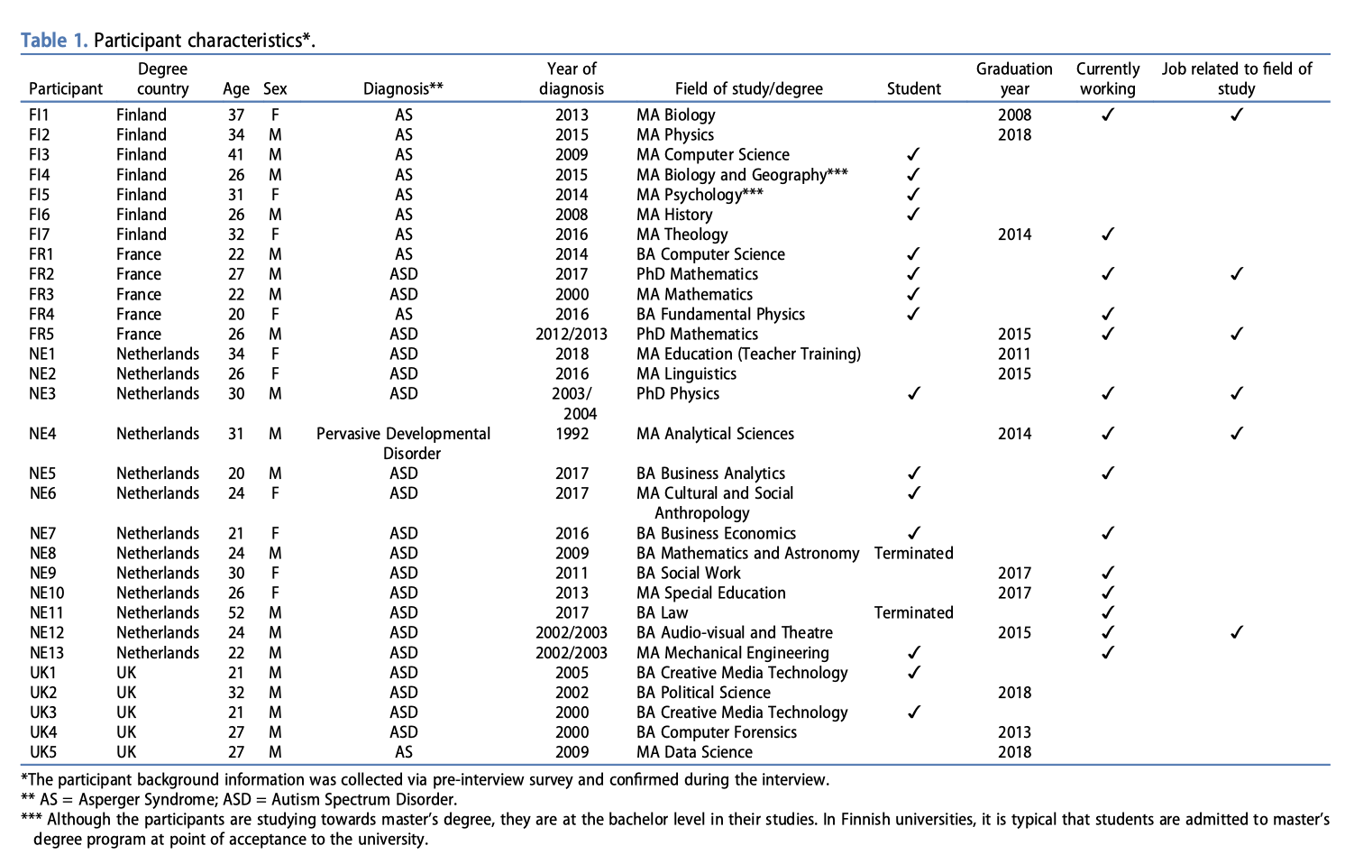

Slide 11
ΜΕΘΟΔΟΛΟΓΙΑ (6)
Ανάλυση δεδομένων:
Χρησιμοποιήθηκε επαγωγική προσέγγιση για την ανάλυση των ποιοτικών δεδομένων της συνέντευξης βάσει των 5 βημάτων του Thomas:
προετοιμασία δεδομένων για ανάλυση, εξοικείωση με τα δεδομένα, κωδικοποίηση και κατηγοριοποίηση των ακατέργαστων δεδομένων από τα οποία εντοπίστηκαν τα βασικά θέματα και προσδιορισμός ενός θεματικού πλαισίου που βασίζεται στα βασικά θέματα. Ως αναθεώρηση και βελτίωση των θεμάτων που προέκυψαν το πλαίσιο πρέπει να παράγει 3 έως 8 συνοπτικές κατηγορίες.

Slide 12
ΜΕΘΟΔΟΛΟΓΙΑ (7)
Ανάλυση δεδομένων:
Περισσότερα από 8 κύρια θέματα: ελλιπής επαγωγική κωδικοποίηση (Thomas, 2006).
Επιπλέον, ακολουθήθηκε η λίστα ελέγχου 32 σημείων (COREQ)=(Concolidated criteria for Reporting Qualitative research)-"ενοποιημένα κριτήρια για την αναφορά ποιοτικής έρευνας", η οποία εξασφαλίζει την ολοκληρωμένη αναφορά των ποιοτικών δεδομένων.

Slide 13
ΜΕΘΟΔΟΛΟΓΙΑ (8)
Στάδια ανάλυσης:
α) απομαγνητοφώνηση και ακριβής καταγραφή συνεντεύξεων στα Αγγλικά,
β) η ακρίβεια των μεταγραφών και των μεταφράσεων ελέγχθηκαν από τουλάχιστον 1 ερευνητή που ήξερε άπταιστα και τις 2 γλώσσες,
γ) Microsoft Word: επισήμανση και σχολιασμός, Excel: ομαδοποίηση κωδικοποιημένων στοιχείων,
δ) Ανάλυση ακατέργαστων δεδομένων μέσω χρήσης των ερευνητικών ερωτημάτων για να προσδιοριστεί το θεματικό πλαίσιο,
ε) ανάλυση από 2 συγγραφείς ανεξάρτητα-συζήτηση αναδυόμενων θεμάτων-συζήτηση με συν-συγγραφέα και σύγκριση σημειώσεων,
στ) συζήτηση μεταξύ όλων των συγγραφέων καθ΄ όλη την ερευνητική διαδικασία.

Slide 14
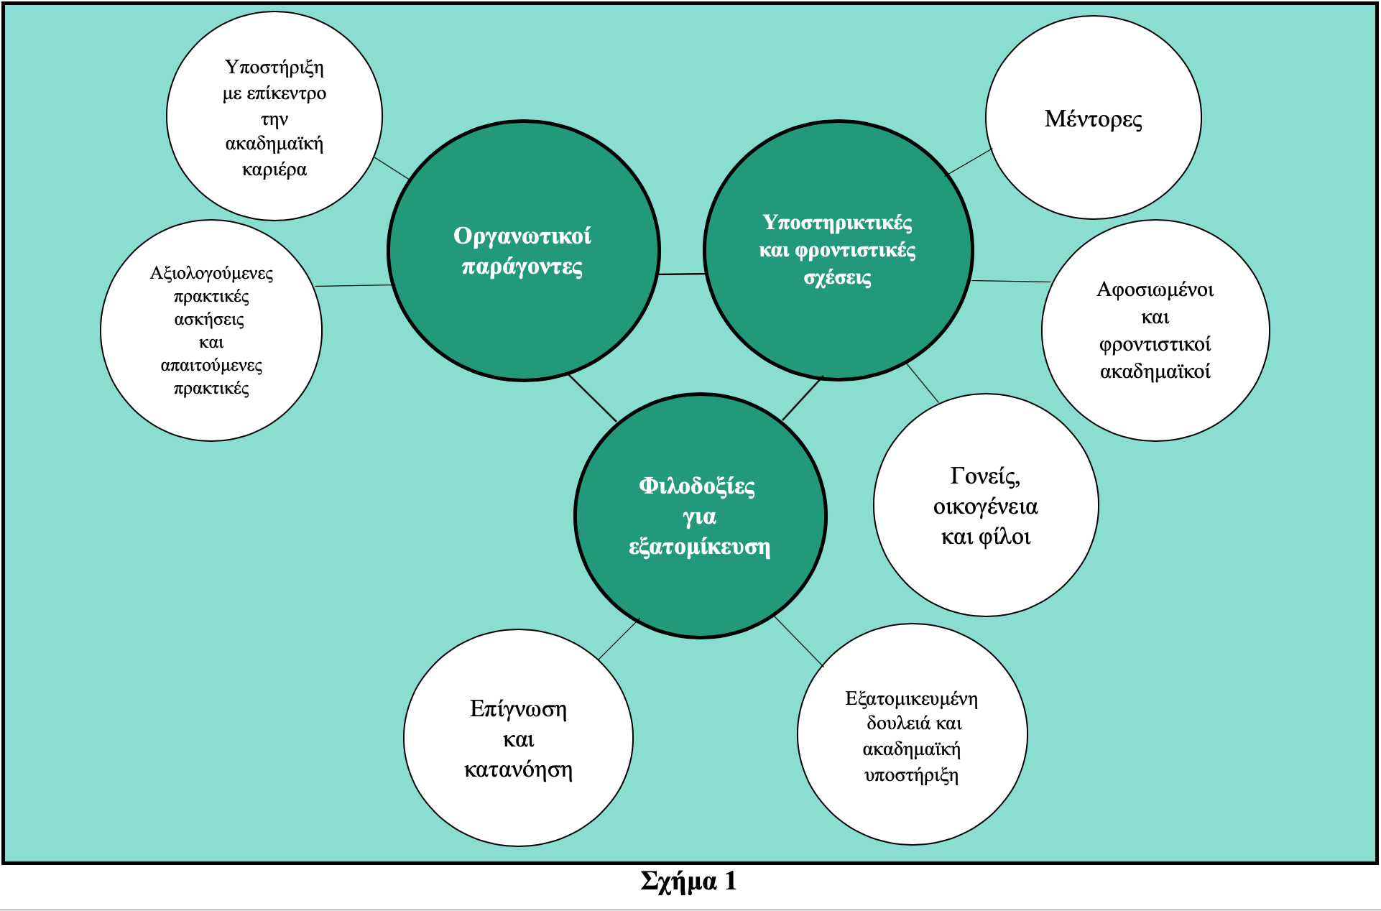
ΑΠΟΤΕΛΕΣΜΑΤΑ (1)
Προέκυψαν 3 θέματα και 7 υπο-θέματα με βάση τις αντιλήψεις των συμμετεχόντων:

Slide 15
ΑΠΟΤΕΛΕΣΜΑΤΑ (2)
1^{ο} ΘΕΜΑ: ΟΡΓΑΝΩΤΙΚΟΙ ΠΑΡΑΓΟΝΤΕΣ
Α) Υποστήριξη ακαδημαϊκής σταδιοδρομίας
Υπηρεσίες σταδιοδρομίας, ενημερωτικές διαλέξεις και δραστηριότητες εστιασμένες στην καριέρα: θεωρούνταν υποστηρικτικοί παράγοντες.
Διαλέξεις: υποστηρίχθηκε ότι δεν ήταν καλά διαφημισμένες και οργανωμένες και αρκετοί δε θυμόντουσαν καν αν είχαν παρευρεθεί: "Ίσως ήταν τέτοιου είδους, έχω συγκεχυμένη αναθύμηση αν ήταν τέτοιου είδους διάλεξη.." FI1.
Υπηρεσίες σταδιοδρομίας: αν και καλά διαφημισμένες πολλοί φοιτητές δεν ήξεραν ότι υπάρχουν στο πανεπιστήμιό τους ("Δεν έχω ακούσει ποτέ γι' αυτές" ΝΕ12) ή φοβούνταν ότι θα κριθούν εάν πήγαιναν ("Ξέρω ότι ήταν μία επιλογή να πάω στις υπηρεσίες καριέρας του πανεπιστημίου μου αλλά ποτέ δεν το έκανα. Επειδή ένιωσα ότι θα με έκριναν για το βιογραφικό μου, οπότε δεν πήγα" ΝΕ5).

Slide 16
ΑΠΟΤΕΛΕΣΜΑΤΑ (3)
1^{ο} ΘΕΜΑ: ΟΡΓΑΝΩΤΙΚΟΙ ΠΑΡΑΓΟΝΤΕΣ
Α) Υποστήριξη ακαδημαϊκής σταδιοδρομίας
Ωστόσο, κάποια πανεπιστήμια παρείχαν δραστηριότητες εστιασμένες στην καριέρα: "Στο τελευταίο έτος του bachelor είχαμε ένα συγκεκριμένο μάθημα στο οποίο εκπαιδευτήκαμε στις δεξιότητες συνέντευξης (…)" ΝΕ2.
Γενικότερα: φάνηκε πως χρειαζόταν περισσότερη διαφήμιση των υπηρεσιών και περισσότερη ενίσχυση στο κομμάτι της αυτο-καθοδήγησης των φοιτητών.

Slide 17
ΑΠΟΤΕΛΕΣΜΑΤΑ (4)
Β) Αξιολογούμενες πρακτικές ασκήσεις και απαιτούμενες πρακτικές
Χρήσιμες για "χτίσιμο" αυτοπεποίθησης για τη μετάβασή τους στην αγορά εργασίας.
Βοηθητικές για να αντιληφθούν οι φοιτητές/απόφοιτοι τις δυνατότητες/αδυναμίες/ μελλοντικές κατευθύνσεις τους ("Με βοήθησε να συνειδητοποιήσω σε τι είμαι καλός, σε τι θέλω να είμαι καλός, και σε τι δεν ήθελα καθόλου να είμαι καλός" ΝΕ12)

Slide 18
ΑΠΟΤΕΛΕΣΜΑΤΑ (5)
Β) Αξιολογούμενες πρακτικές ασκήσεις και απαιτούμενες πρακτικές
Ωστόσο, οι εμπειρίες στις πρακτικές διέφεραν σημαντικά από το πραγματικό περιβάλλον εργασίας ("Ήταν πολύ διαφορετικό από την πραγματική εργασία. Υπάρχει ακόμα προστασία εκεί στην πρακτική." ΝΕ9)
Όταν υπάρχει αυτή η απόκλιση: οι φοιτητές αδυνατούν να κατανοήσουν τις δυνάμεις τους και τις ανάγκες υποστήριξης τις οποίες θα έπρεπε να επιδεχτούν.
Αν οι ανάγκες αυτές γίνονταν αντιληπτές, θα βρίσκονταν λύσεις κατά τη διάρκεια της πρακτικής που θα χρησιμοποιούνταν, μετέπειτα, στην εργασία.

Slide 19
ΑΠΟΤΕΛΕΣΜΑΤΑ (6)
2^{ο} ΘΕΜΑ: ΥΠΟΣΤΗΡΙΚΤΙΚΕΣ ΚΑΙ ΦΡΟΝΤΙΣΤΙΚΕΣ ΣΧΕΣΕΙΣ
Α) Μέντορες
Ως μέντορες εννοούνται προσωπικοί καθηγητές και "προπονητές", καθώς και το προσωπικό των υπηρεσιών* για την αναπηρία και την ψυχική υγεία.
Βαθύτερες και πιο ουσιαστικές σχέσεις-πιο στοχευμένη υποστήριξη για την εργασία.

Slide 20
ΑΠΟΤΕΛΕΣΜΑΤΑ (7)
2^{ο} ΘΕΜΑ: ΥΠΟΣΤΗΡΙΚΤΙΚΕΣ ΚΑΙ ΦΡΟΝΤΙΣΤΙΚΕΣ ΣΧΕΣΕΙΣ
Α) Μέντορες
Το αρμόδιο προσωπικό*, έδειχνε-περισσότερο από όλους- ουσιαστικό ενδιαφέρον για τις προσωπικές ανάγκες των φοιτητών ("Έχω ένα ραντεβού μαζί της εβδομαδιαία και μπορούμε να συζητήσουμε για τη δουλειά μου και επίκαιρα θέματα σαν αυτά.. Με έχει κάπως βοηθήσει αρκετά με το πώς μπορώ να εργαστώ ενώ είμαι στο πτυχίο μου" UK3).
Ωστόσο, τυπικά, έπρεπε οι φοιτητές να ζητήσουν βοήθεια μόνοι τους, ενώ μερικοί από αυτούς παραπέμπονταν σε αυτές τις υπηρεσίες με "ωμό" τρόπο, κάτι που λειτουργούσε ανασταλτικά ("Μου είπαν να πάω σε υπηρεσία ψυχικής υγείας, αλλιώς δε θα μπορούσα να συνεχίσω το μάθημά μου. Δεν τόλμησα, αλλά φέρθηκα σαν να το είχα κάνει. Δεν έλεγξαν." ΝΕ9)

Slide 21
ΑΠΟΤΕΛΕΣΜΑΤΑ (8)
Β) Αφοσιωμένοι και φροντιστικοί ακαδημαϊκοί**
**= Άτομα που κατέχουν διδακτικές και ερευνητικές θέσεις στο πανεπιστήμιο και παρέχουν υποστήριξη και συμβουλές π.χ. διαλέξεις για τεχνικές συμπλήρωσης αίτησης. ("Με έμαθε πώς να δρω στις συνεντεύξεις για δουλειά, μερικά πράγματα που πρέπει να πω και μερικά πράγματα που δεν πρέπει να πω στο περιβάλλον της δουλειάς, στον διευθυντή ή στους υφιστάμενούς μου και τέτοια πράγματα" UK5).
Δημιουργία εθελοντικών group για φοιτητές που δυσκολεύονταν.
Συμμετέχοντες: έκαναν σαφή τη σύνδεση μεταξύ αυτών των ακαδημαϊκών και της προετοιμασίας τους για εργασιακή απασχόληση ενώ ήταν στο πανεπιστήμιο.
Ωστόσο: όχι συστηματική υποστήριξη-μερικοί πιο "τυχεροί" από άλλους για να συναντήσουν τέτοιους ακαδημαϊκούς.

Slide 22
ΑΠΟΤΕΛΕΣΜΑΤΑ (9)
Γ) Γονείς, οικογένεια και φίλοι
Αναφέρθηκε πόσο σημαντική ήταν η υποστήριξη των συμμετεχόντων από τα κοντινά τους άτομα, η οποία φάνηκε να συνδέεται με καλύτερες ευκαιρίες εργασιακής απασχόλησης.
("Είχαμε μαθήματα αλλά πραγματικά έμαθα από τον πατέρα μου που είναι σε αυτόν τον εργασιακό τομέα" (FR4), ("Η γυναίκα μου.. ο σύντροφός σου πρέπει να γεφυρώσει αυτό το χάσμα και να είναι ικανός και να σε καταλάβει και να σου λέει όταν δεν πρέπει να κάνεις κάτι." UK5)

Slide 23
Υποστήριξη
με επίκεντρο
την ακαδημαϊκή
καριέρα
Μέντορες
Οργανωτικοί
παράγοντες
Υποστηρικτικές και φροντιστικές σχέσεις
Αξιολογούμενες
πρακτικές
ασκήσεις
και
απαιτούμενες πρακτικές
Αφοσιωμένοι
και
φροντιστικοί
ακαδημαϊκοί
Φιλοδοξίες
για
εξατομίκευση
Γονείς,
οικογένεια
και φίλοι
Επίγνωση
και
κατανόηση
Εξατομικευμένη δουλειά και
ακαδημαϊκή
υποστήριξη
Σχήμα 1

Slide 24
ΑΠΟΤΕΛΕΣΜΑΤΑ (10)
3^{ο} ΘΕΜΑ: ΦΙΛΟΔΟΞΙΕΣ ΓΙΑ ΕΞΑΤΟΜΙΚΕΥΣΗ
Α) Εξατομικευμένη εργασία και ακαδημαϊκή υποστήριξη
Αν και εκφράστηκαν αμφιβολίες για την υποστήριξη σχετικά με την καριέρα ("Θεώρησα ότι ήταν πραγματικά κακό. Δεν μπορούσα να το πάρω στα σοβαρά.." ΝΕ13), οι συμμετέχοντες υποδήλωσαν τις ελπίδες τους για τη βελτίωση των δραστηριοτήτων που επικεντρώνονται σε αυτήν ("Νομίζω ίσως αυτό που θα μπορούσε να είχε γίνει καλύτερα είναι να είχαμε επισκεφτεί τους φορείς πιο συχνά. Έτσι, θα είχα ξεφορτωθεί τον φόβο για το άγνωστο μόλις πλησιάζει εκείνη η ώρα" UK1).
Αναφορά βελτίωσης της υποστήριξης από τις υπηρεσίες καριέρας ("Θα μου άρεσε να είχα μαθήματα καριέρας νωρίτερα, αλλά ότι πήρα είναι επαρκές νομίζω." ΝΕ3)

Slide 25
ΑΠΟΤΕΛΕΣΜΑΤΑ (11)
3^{ο} ΘΕΜΑ: ΦΙΛΟΔΟΞΙΕΣ ΓΙΑ ΕΞΑΤΟΜΙΚΕΥΣΗ
Α) Εξατομικευμένη εργασία και ακαδημαϊκή υποστήριξη
Ωστόσο: έλλειψη εξατομικευμένης υποστήριξης κατά τη διάρκεια των πρακτικών ("Πρακτική, νομίζω μόνο ένα μήνα. Ήταν φρικτό, το να είσαι εκεί κάθε μέρα ήταν εξουθενωτικό και τρομακτικό. Οπότε άρχισα να καλώ ως άρρωστος σχεδόν κάθε μέρα και μετά απλά εξαφανίστηκα. Και τότε άρχισαν να με καλούν. Ήταν τόσο αγχωτικό" ΝΕ6)
Απόψεις συμμετεχόντων για τρόπους βελτίωσης: νωρίτερη αναγνώριση του αυτισμού τους και των επιπτώσεων αυτού στην εργασία ("Χρειαζόμουν κάποιον που να αναγνώριζε τον αυτισμό μου και θα μου πρότεινε να κάνω κάτι άλλο" ΝΕ1).

Slide 26
ΑΠΟΤΕΛΕΣΜΑΤΑ (12)
3^{ο} ΘΕΜΑ: ΦΙΛΟΔΟΞΙΕΣ ΓΙΑ ΕΞΑΤΟΜΙΚΕΥΣΗ
Β) Επίγνωση και κατανόηση
Προσδοκίες για μεγαλύτερη υποστήριξη και κατανόηση της νευροδιαφορετικότητάς τους από τους ακαδημαϊκούς ("Εύχομαι οι καθηγητές μου.. εύχομαι να με ήξεραν καλύτερα.. και απλά ήθελα μερική κατανόηση και κάποια καθοδήγηση να με βοηθήσει να ευδοκιμήσω με τη δουλειά.." UK4)
Ελπίδες για συνεχόμενη υποστήριξη-και μετά το πανεπιστήμιο- όταν την χρειάζονται, προκειμένου να αναγνωρίσουν καθημερινά προβλήματα (δουλειά, σπουδές, διαχείριση ελεύθερου χρόνου) και να βρίσκουν λύσεις μαζί με τους ακαδημαϊκούς τους. ("Κάποιος που θα μπορούσε να με βοηθήσει να διαχωρίσω τη δουλειά, τη μελέτη και τη χαλάρωση" ΝΕ1)

Slide 27
ΣΥΖΗΤΗΣΗ (1)
Εξετάστηκε η υποστήριξη σχετικά με τη μετάβαση από το πανεπιστήμιο στην αγορά εργασίας.
Συνεισφορά της έρευνας στην ήδη υπάρχουσα βιβλιογραφία για τη δευτεροβάθμια και τη μετα-δευτεροβάθμια μετάβαση των αυτιστικών ατόμων.
Ανάδειξη των απόψεών τους για την υποστήριξη του δέχονται.
Κύρια ευρήματα:
α) Η υποστήριξη μέσα στο πανεπιστήμιο δεν ανταποκρινόταν στις ιδιαίτερες ανάγκες του κάθε φοιτητή.
β) Σχέσεις φροντίδας: ο σημαντικότερος παράγοντας υποστήριξης
Ελλείψεις στους υποστηρικτικούς παράγοντες= ανεπιτυχής μετάβαση, χαμηλά αποτελέσματα απασχολησιμότητας, αίσθημα απομόνωσης και διακινδύνευση ολόκληρης της ζωής των αυτιστικών φοιτητών/αποφοίτων.

Slide 28
ΣΥΖΗΤΗΣΗ (2)
Τι έδειξαν τα ευρήματα:
Απαίτηση από τους συμμετέχοντες να αυτο-καθοδηγούνται, προκειμένου να αποκτήσουν δεξιότητες απασχολησιμότητας και να βελτιωθούν οι προοπτικές τους, ενώ αυτό είναι αρμοδιότητα του πανεπιστημίου.
Ορισμένοι στέλνονταν από τις υπηρεσίες να ψάξουν υποστήριξη, χωρίς να είναι ακόμα ανεξάρτητοι ή να έχουν θάρρος για να πάνε: απαιτητικό για τους αυτιστικούς λόγω των προκλήσεων στην εκτελεστική τους λειτουργία = πιθανός αποπροσανατολισμός από στοχευμένες συμπεριφορές.
Τα θέματα έλλειψης αυτο-καθοδήγησης και εξατομικευμένης υποστήριξης: προκλήσεις για το ήθος των πανεπιστημίων τα οποία στοχεύουν να υποστηρίζουν τους φοιτητές να αυτονομηθούν στη μάθηση.

Slide 29
ΣΥΖΗΤΗΣΗ (3)
Μεγαλύτερη ανάγκη για παροχή στήριξης από το 1ο έτος, ίσως και πριν την εισαγωγή τους στην ανώτερη εκπαίδευση, για να επιτευχθούν τα παραπάνω.
Συμμετέχοντες από πανεπιστήμια σε 4 ευρωπαϊκές χώρες με διαφορετικό σύστημα παροχής υποστήριξης στο πανεπιστήμιο (π.χ. Γαλλία= υποχρεωτική, Ολλανδία= όχι υποχρεωτική)
"Θέμα τύχης" η λήψη εξατομικευμένης υποστήριξης στο πανεπιστήμιο-συνήθως παροχή αυτής από κοντινά πρόσωπα ή αφοσιωμένους ακαδημαϊκούς ή μέντορες

Slide 30
ΣΥΖΗΤΗΣΗ (4)
Ανάγκη να δοθεί έμφαση στην ενίσχυση της υποστήριξης κατά τη μετάβαση (πανεπιστήμιο-> αγορά εργασίας)
Γενικότερη ανάγκη: πολιτική αναγνώριση των ατομικών αναγκών και αναθεώρηση των συμπεριληπτικών υπηρεσιών έτσι ώστε να λαμβάνονται υπόψιν οι ανάγκες όλων των φοιτητών/αποφοίτων.

Slide 31
ΠΕΡΙΟΡΙΣΜΟΙ ΚΑΙ ΠΕΡΑΙΤΕΡΩ ΕΡΕΥΝΑ
Όχι αντιπροσωπευτικό δείγμα όλων των αυτιστικών φοιτητών και αποφοίτων.
Αναλογία γυναίκες-άντρες= 1:2 (μπαίνει ο παράγοντας φύλο)
Δείγμα: να είχε συμπεριλάβει περισσότερους τομείς θεμάτων για να εντοπιστούν γενικότερα τα προβλήματα σταδιοδρομίας-> να το σκεφτούν οι επόμενες μελέτες
Θα είχε ενδιαφέρον η εξέταση των διαφορών μεταξύ εθνών γι' αυτά τα ζητήματα.
Περαιτέρω έρευνες για απαιτήσεις αυτιστικών φοιτητών/αποφοίτων για την αυτο-καθοδήγηση στην αγορά εργασίας.
Μελλοντικές έρευνες:
α) μικτό δείγμα (αυτιστικοί και μη)
β) αυτιστικά άτομα από όλο το φάσμα του αυτισμού (διαφορετικά στάδια)
Για βελτίωση απασχολησιμότητας: α) να αξιοποιηθούν οι εντοπισμένοι παράγοντες, β) παροχή εξατομικευμένης υποστήριξης και γ) γεφύρωση σχέσεων με εργοδότες
Περαιτέρω διερεύνηση: ζητήματα απασχολησιμότητας- είναι ευρωπαϊκό ζήτημα;-παρέμβαση και λύση

Slide 32
ΠΡΟΣΩΠΙΚΕΣ ΠΑΡΑΤΗΡΗΣΕΙΣ
Μικρό δείγμα, μη αντιπροσωπευτικό για να οδηγήσει σε γενίκευση συμπερασμάτων.
"Προβληματικές" οι ηλικίες του δείγματος-μεγάλη απόκλιση στα έτη των συμμετεχόντων.
Άνδρες διπλάσιοι από τις γυναίκες, μπαίνει και ο παράγοντας φύλο.
Καταγωγή συμμετεχόντων από 4 διαφορετικά έθνη όπου ισχύουν διαφορετικοί κανονισμοί για την προσέγγιση της μετάβασης από το πανεπιστήμιο στην αγορά εργασίας.
Εξετάζονται άτομα που φοιτούν σε αποκλειστικά ευρωπαϊκά πανεπιστήμια, δεν εξετάζουν τα ζητήματα αυτά παγκοσμίως.

Slide 33
ΠΡΟΣΩΠΙΚΕΣ ΠΑΡΑΤΗΡΗΣΕΙΣ
Διάρκεια συνεντεύξεων 35΄-75', μεγάλη χρονική απόκλιση-ίσως δεν συμμετείχαν ισότιμα όλοι/ες οι συνεντευξιαζόμενοι/ες.
Πολλά από τα θέματα που αναδύονται αφορούν και φοιτητές χωρίς αναπηρία.
Χρήση του όρου Asperger, ενώ το άρθρο είναι πρόσφατο.
Δυσκολία στην ακριβή απόδοση και μετάφραση ορισμένων εννοιών (π.χ. caring, coaches)
Ίσως τα αυτιστικά άτομα θα έπρεπε να συμμετέχουν περισσότερο ενεργά στην έρευνα, προκειμένου να αναδυθούν όλα τα ζητήματα που τους απασχολούν.

Slide 34
ΛΟΓΟΙ ΕΠΙΛΟΓΗΣ ΤΟΥ ΑΡΘΡΟΥ
Προσωπικό ενδιαφέρον για τα ζητήματα απασχολησιμότητας των αυτιστικών ατόμων και των προκλήσεων που αντιμετωπίζουν στον χώρο εργασίας.
Ενδιαφέροντα τα στοιχεία που παρουσιάζονται στο άρθρο.
Κατανοητή η παρουσίαση της έρευνας και πρόκληση για περαιτέρω ενασχόληση με τα ζητήματα που θίγονται.

Slide 35
ΒΙΒΛΙΟΓΡΑΦΙA
Pesonen, H. V., Waltz, M., Fabri, M., Lahdelma, M., & Syurina, E. V. (2020). Students and graduates with autism: perceptions of support when preparing for transition from university to work. European journal of special needs education, 36(4), 531-546. DOI:10.1080/08856257.2020.17699

Slide 36
ΕΥΧΑΡΙΣΤΩ ΓΙΑ ΤΗΝ
ΠΡΟΣΟΧΗ ΣΑΣ!

